Slide 1
Media yang dapat membantu kegiatan belajar mengajar.

Slide 2
Siapa sih yang di bantu oleh program ini ?
Lembaga Sekolah
Guru
Murid
Karena di era pandemic ini memang sudah terbiasa untuk melakukan kegiatan dengan online.

Slide 3
1.
Perkenalan Program

Slide 4
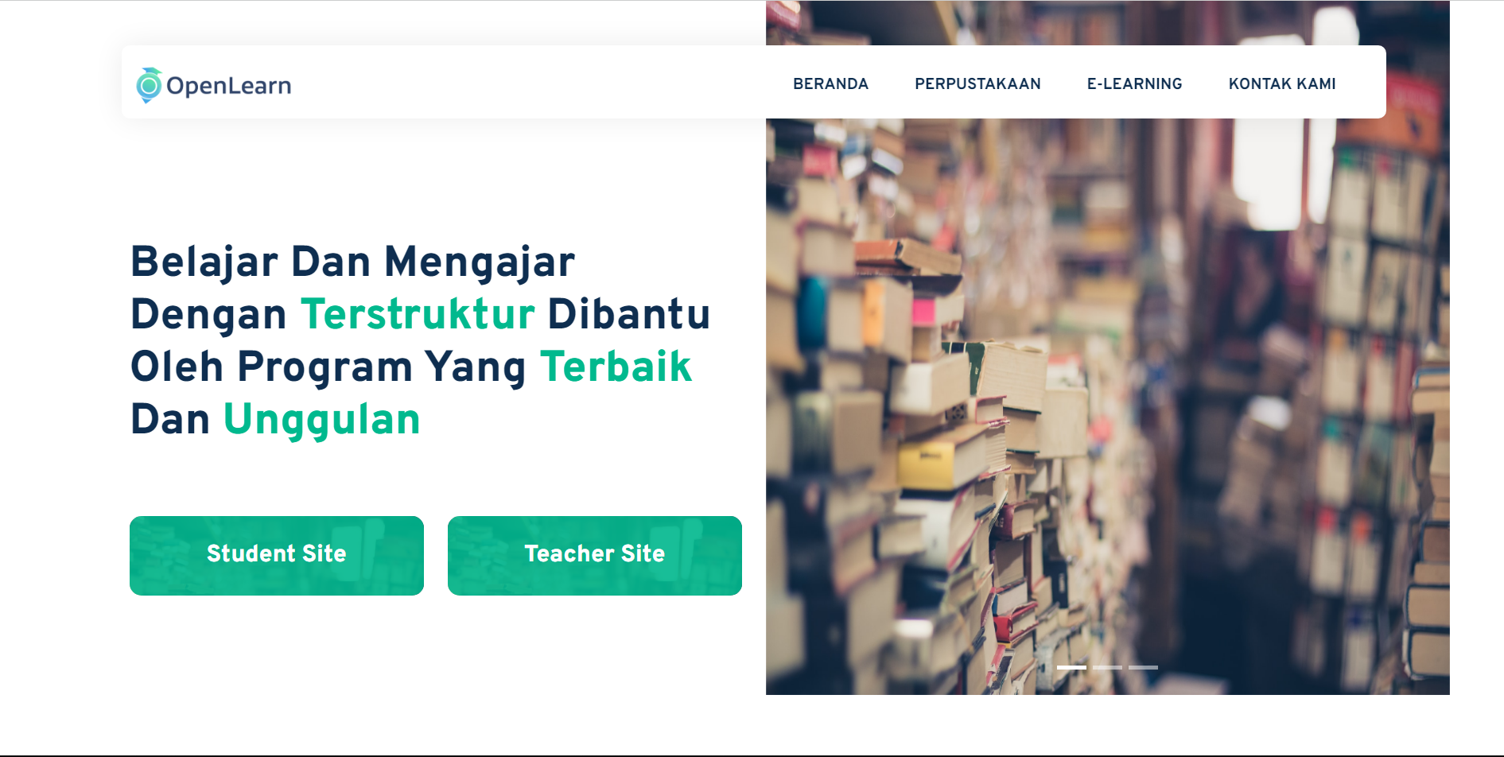
Tampilan design web yang modern

Slide 5
BIG CONCEPT
Konsep ini diterapkan untuk memudahkan pelajar dan guru dalam kegiatan belajar mengajar online.

Slide 6
Fitur apa aja sih yang dimaksud untuk memudahkan?
Student Site
Student site ini adalah situs yang diperuntukkan kepada murid agar mempermudahkan dalam kegiatan belajar, baik personal maupun dengan guru.
Teacher Site
Teacher site ini adalah sebaliknya, situs yang diperuntukkan kepada guru dan tentunya dengan tujuan mempermudah kegiatan mengajar.

Slide 7
Apa Saja yang ada di student site ?
Absen
Mempermudah murid untuk melakukan jadwal absen.
E-learning
Mempermudah murid untuk melakukan kegiatan belajar otodidak dengan video yang rapih dan terstruktur dengan disertai modul pembelajaran.
Perpustakaan
Menampilkan list list buku yang memang dibutuhkan untuk pembelajaran di website kami tersendiri.
Call Teacher
Mempermudah murid untuk mencari dan menghubungi kontak guru yang mengajar

Slide 8

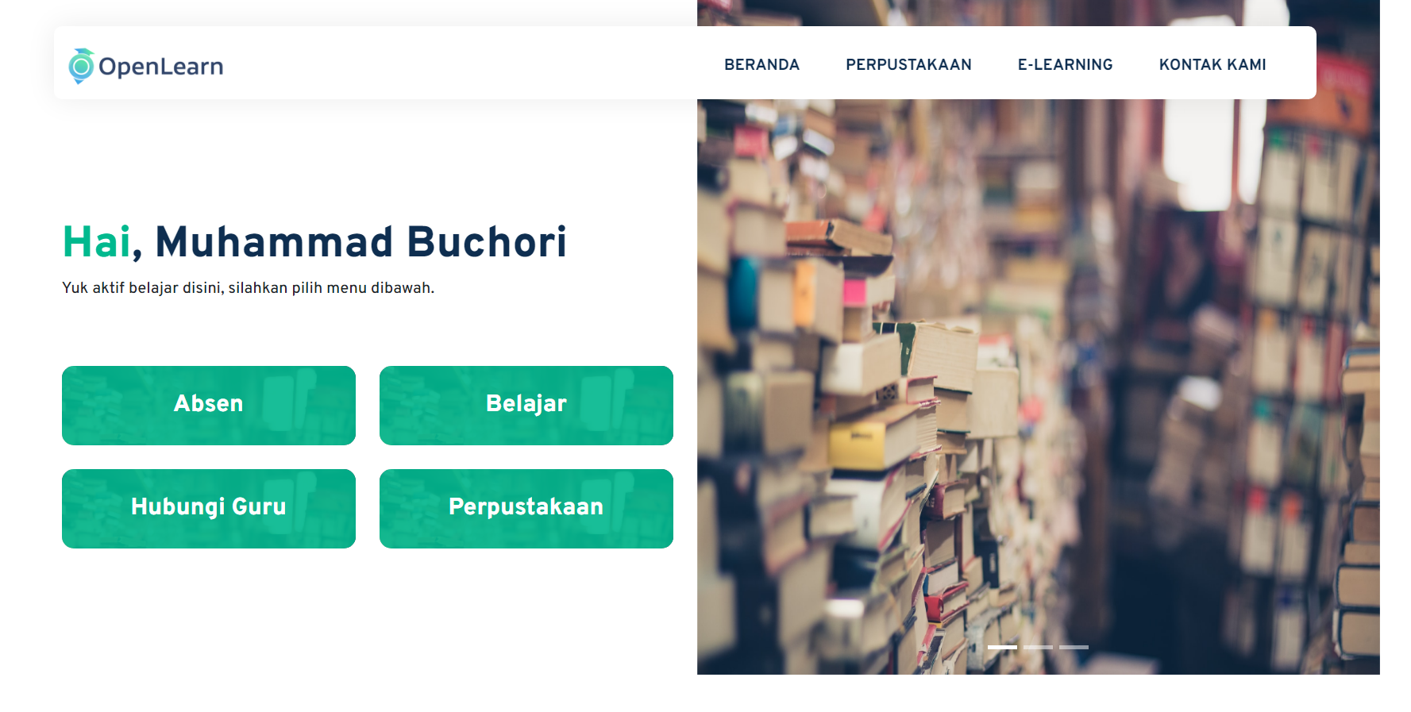
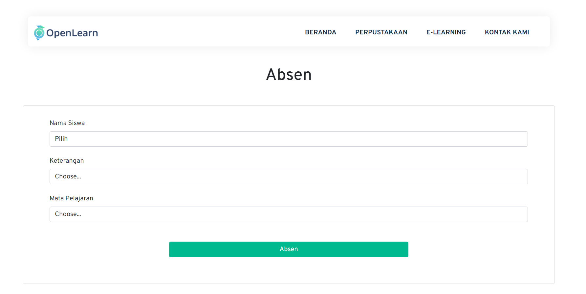
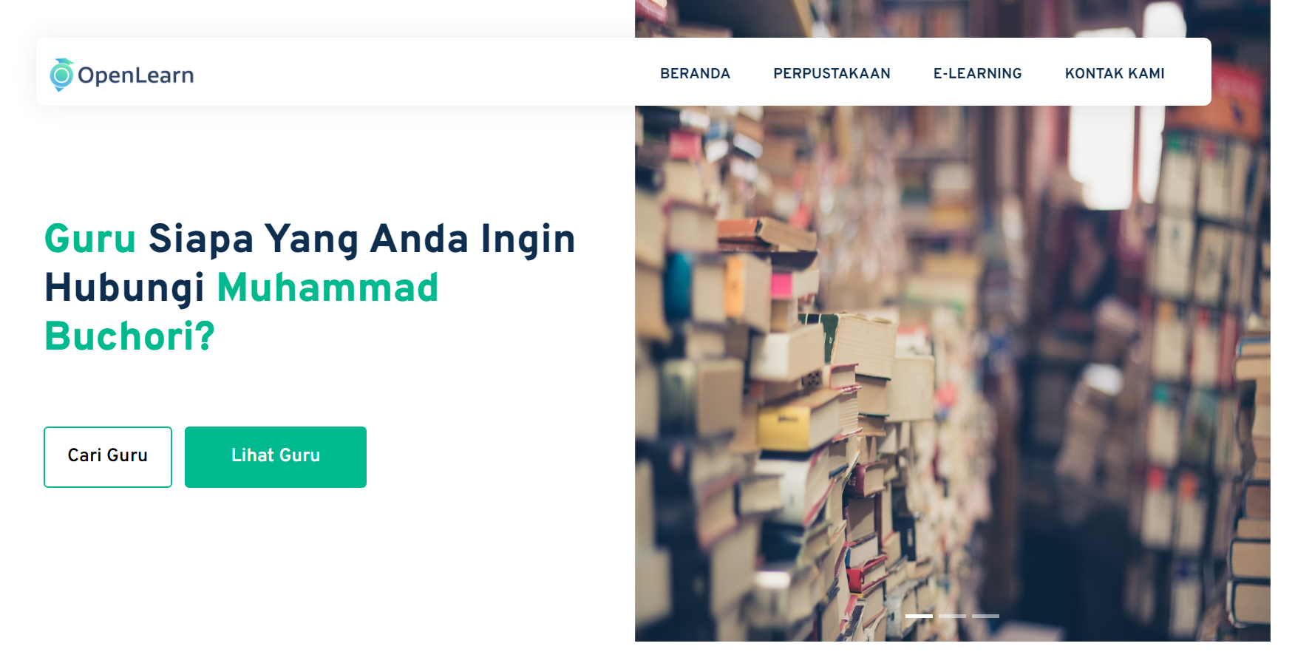
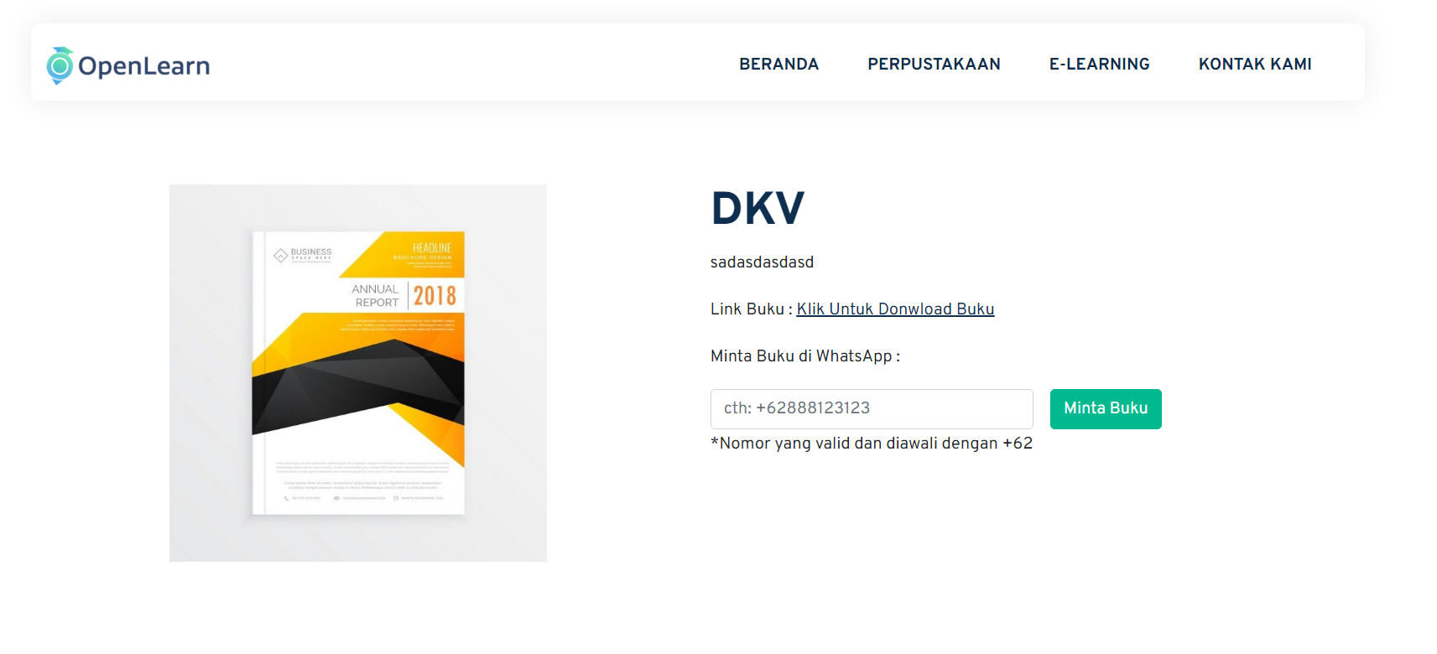
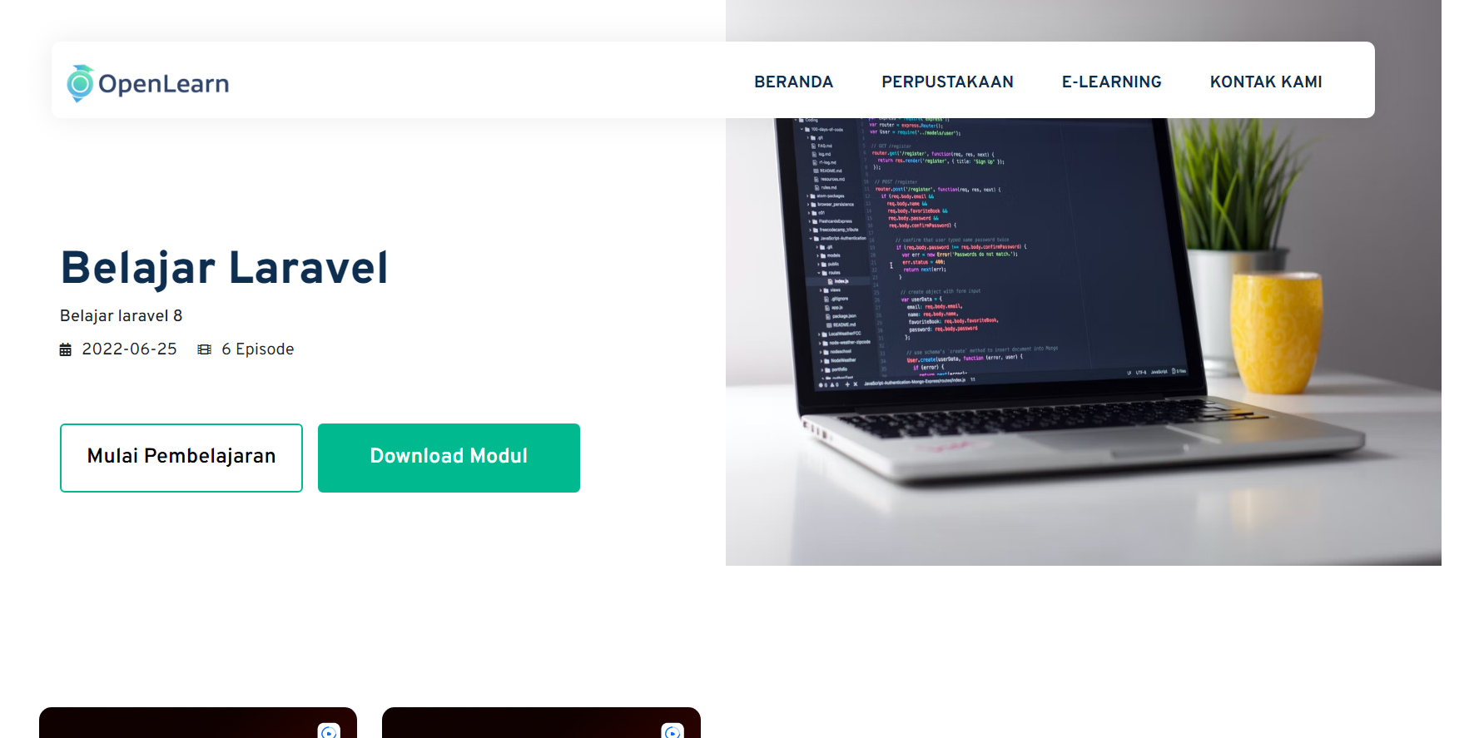
Gambaran Fitur murid

Slide 9
Cara mudah membaca buku dan dikirim by wa.
01
Kemudian buku akan dikirim by WA
Pilih Buku yang ingin dibaca
03
02
Masukkan nomor WA aktif

Slide 10
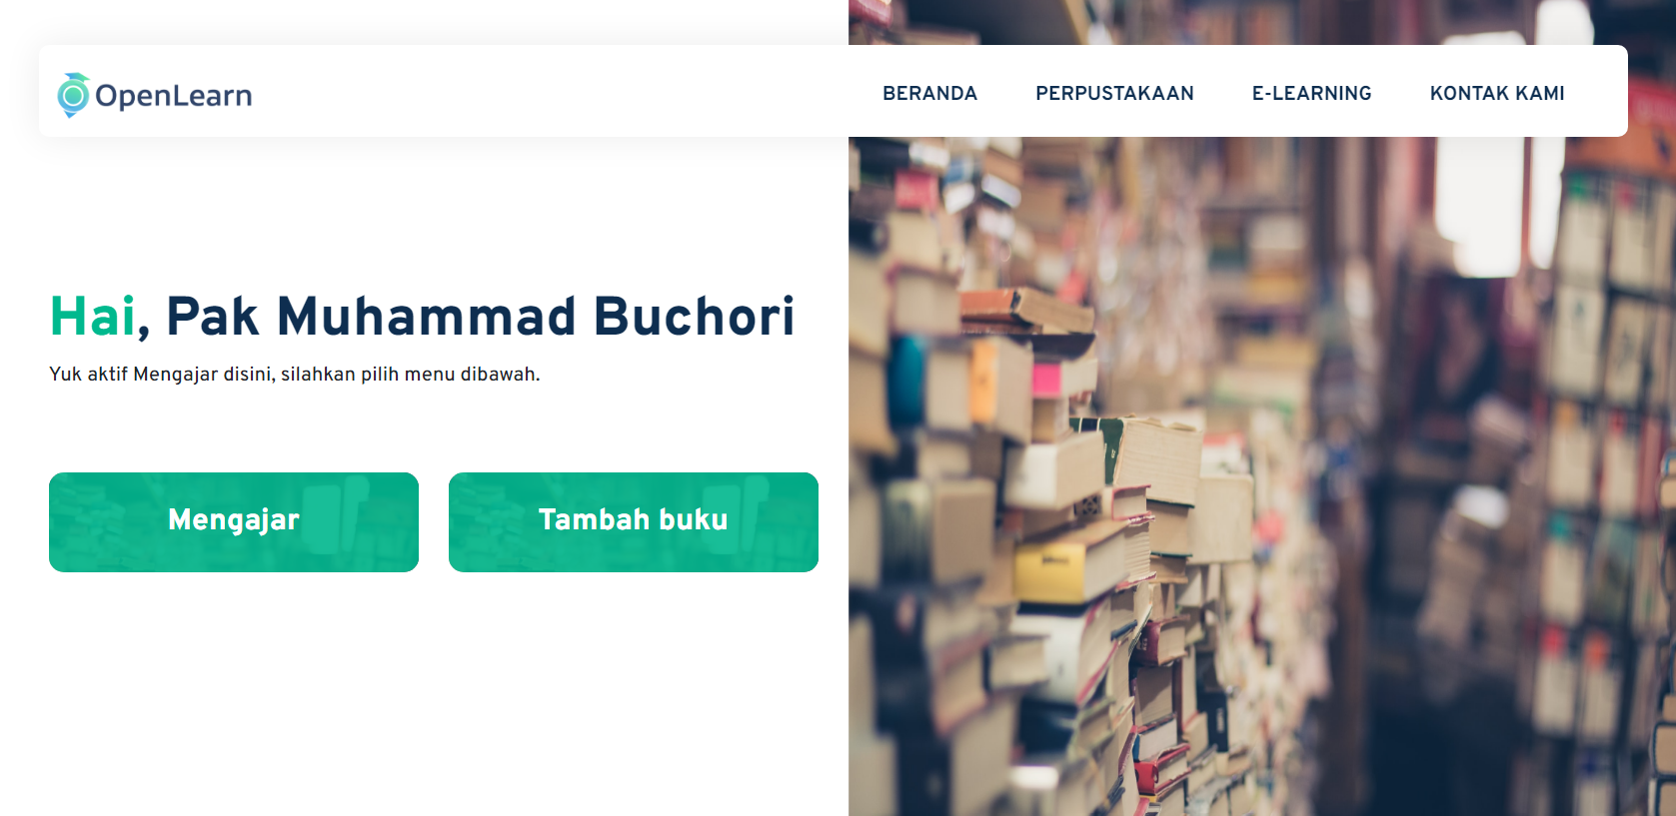
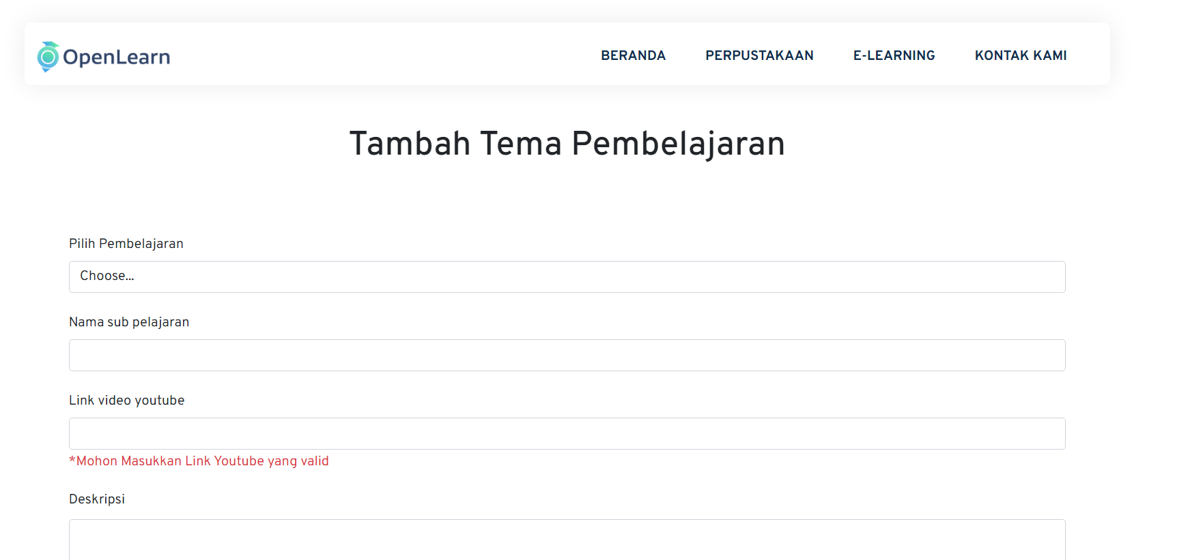
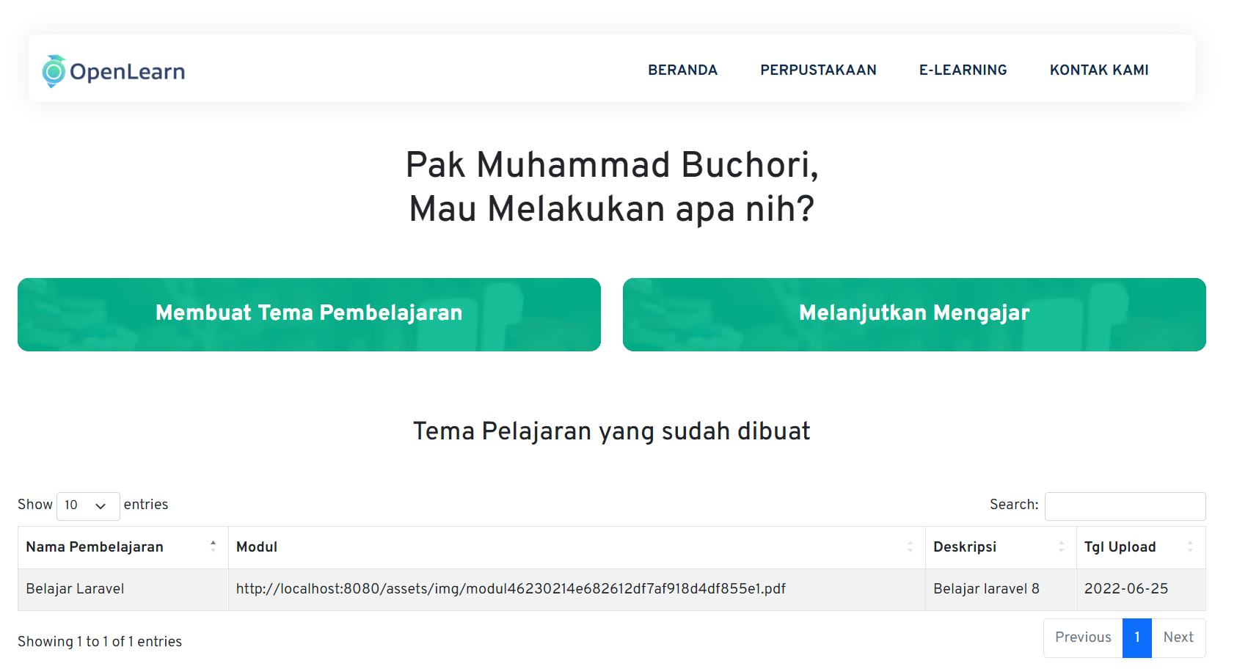
Fitur Teacher Site

Slide 11
1. Guru dapat Membuat list video pembelajaran yang rapih dan terstruktur
2. Guru dapat Melihat Absen dan mencetaknya ke dalam bentuk excel
3. Guru dapat mengupload buku yang berguna bagi muridnya

Slide 12
Conclusion
Saya berharap semoga dengan adanya website ini akan mempermudahkan kalian dalam kegiatan belajar mengajar yaa.
Absen
Mempermudah murid untuk melakukan jadwal absen.
E-learning
Mempermudah murid untuk melakukan kegiatan belajar otodidak dengan video yang rapih dan terstruktur dengan disertai modul pembelajaran.
Perpustakaan
Menampilkan list list buku yang memang dibutuhkan untuk pembelajaran di website kami tersendiri.
Call Teacher
Mempermudah murid untuk menghubungi guru.
https://www.github.com/riiy29/sevima

Slide 13
Sekian dari saya. Saya ucapkan terima kasih, terkhusus kepada Pihak SEVIMA.

Slide 14

Terima Kasih
Any questions?
You can find me at:
Muhammad.buchori13@gmail.com

